Slide 1
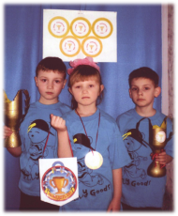
Проект: « Олимпийские игры»
( подготовительная к школе группа )
Составила:
инструктор по ф/к МДОБУ д/с г. Свободного Холодная Анастасия Александровна

Slide 2
Паспорт проекта
Автор проекта:
Инструктор по физической культуре - Холодная Анастасия Александровна.
Группа: Подготовительная к школе группа.
Координаторы и консультанты: Зам. зав. А.И. Павлей
Длительность проекта: 5 месяцев.
Тип: Познавательный, оздоровительный.
Цель: Создание условий для формирования интереса детей к занятиям спорта через приобщение к нравственному и эстетическому опыту.
Задачи:
-Познакомить детей подготовительной группы с доступными сведениями из истории Олимпийскими играми;
-Развивать двигательные качества: ловкость, быстроту, сноровку и выносливость;
-Формировать представление об Олимпийских играх как о соревновании в целях физического совершенствования, в котором участвуют спортсмены всех стран;
-Воспитывать желание вести здоровый образ жизни.
Образовательные области: Познание, здоровье, физическая культура, режимные моменты.
Обеспечение проекта
Материально-техническое:
Атрибуты для проведения игр и организованной деятельности по физической культуре; аудиозаписи; спортивные костюмы; награды.
Учебно-методическое:
Программа Олимпийского образования детей дошкольного возраста (журнал ДВ, №6-2001г.,стр. 41); сценарий театрализованного спортивного
праздника «Весенние малые Олимпийские игры»; консультации; иллюстративный материал.
Привлекаемые :
-Воспитатель подготовительной к школе группы: Севостьянова Светлана Владимировна;
-Дети подготовительной к школе группы;
-Музыкальный руководитель: Шаманаева Наталья Валентиновна;
Приращения и ожидаемые результаты:
-План работы по подготовке презентации; разработка сценариев, конспектов по организованной деятельности по ф/к и комплексов гимнастики; изготовление атрибутов и пособий для проведения игр; плакаты; подборка иллюстративного материала.
-Расширение кругозора детей; развитие двигательной активности, познавательных интересов; воспитание патриотических чувств.
Презентация:
Спортивно-театрализованный праздник «Весенние Малые Олимпийские игры»

Slide 3
План – график реализации проекта:
«Олимпийские игры»
№ | Мероприятия | Этапы | Сроки | Ответственный
1. | Диагностирование | -Начало проекта -Конец проекта | 04.11.2008г. 16.03.2009г. | Инструктор по физической культуре: Холодная Анастасия Александровна
2. | Беседа и рассматривание иллюстраций | -Беседа №1 -Беседа №2 -Беседа №3 -Беседа №4 -Беседа №5 -Беседа №6 -Беседа №7 -Беседа №8 | 04.11.2008г. 12.11.2008г. 10.12.2008г. 13.01.2009г. 22.01.2009г. 07.02.2009г. 24.02.2009г. 05.03.2009г. | Воспитатель подготовительной к школе группы: Севостьянова Светлана Владимировна
3. | Знакомство и обучение с Олимпийскими играми до нашей эры | -«Скачки» -«Гонки на паро -конных колесницах» -«Метание лукавец» -«Бег с палочкой» -«Лёгкое пятиборье» -«Метание копья» | 06.11.2008г. 06.11.2008г. 09.12.2008г. 09.12.2008г. 16.12.2008г. 16.12.2008г. . | Инструктор по физической культуре: Холодная Анастасия Александровна
4. | Знакомство и обучение с Олимпийскими играми в наше время | -«Бег по кругу» -«Кто быстрее?» -«Бой на равновесие» -«Пять прыжков» -«Стрельба по мишени» -«Тяжеловесы» -«Переправа» | 13.01.2009г. 17.01.2009г. 17.01.2009г. 22.01.2009г. 06.02.2009г. 06.02.2009г. 05.03.2009г. | Инструктор по физической культуре: Холодная Анастасия Александровна

Slide 4
4. | Знакомство и обучение с Олимпийскими играми в наше время | -«Бег по кругу» -«Кто быстрее?» -«Бой на равновесие» -«Пять прыжков» -«Стрельба по мишени» -«Тяжеловесы» -«Переправа» | 13.01.2009г. 17.01.2009г. 17.01.2009г. 22.01.2009г. 06.02.2009г. 06.02.2009г. 05.03.2009г. | Инструктор по физической культуре: Холодная Анастасия Александровна
5.. | Викторина | - для детей - для родителей | 10.12.2008г. 22.01.2009г. | Инструктор по физической культуре: Холодная Анастасия Александровна Воспитатель подготовительной к школе группы: Севостьянова Светлана Владимировна

Slide 5
6. | Спортивное развлечение с детьми | «В гостях у Эллинов» «Белая Олимпиада в Тундре» | 20.11.2008г. 21.01.2009г. | Инструктор по физической культуре: Холодная Анастасия Александровна
7. | Спортивный праздник с родителями | «Весёлая Спартакиада» | 14.02.2009г. | Инструктор по физической культуре: Холодная Анастасия Александровна
8. | Презентация: спортивно-театрализованный праздник | «Малые Олимпийские игры» | 16.03.2009г. | Инструктор по физической культуре: Холодная Анастасия Александровна Воспитатель подготовительной к школе группы: Севостьянова Светлана Владимировна Музыкальный руководитель: Шаманаева Наталья Валентиновна

Slide 6
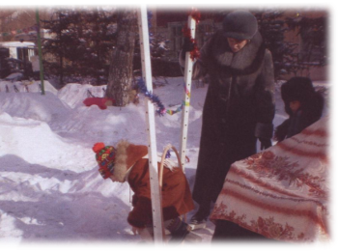
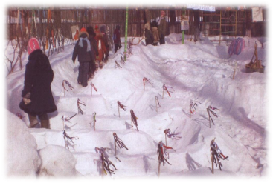
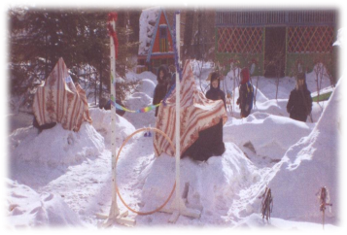
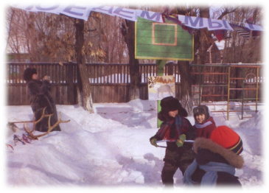
Фотоматериал спортивного развлечения по проекту
«Белая олимпиада в тундре»

